Slide 1

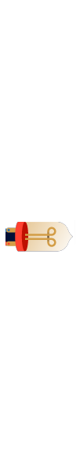


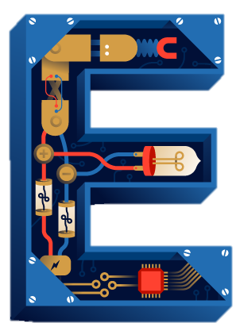





ارائه نیازهای فناورانه صنعت برق
(هلدینگ سرمایه‌گذاری برق و انرژی غدیر)

Slide 2
فهرست نیازها
تعمیر بوردهای معیوب سیستم‌های کنترل نیروگاه
1
شکسته شدن چرخ دنده های گیربکس کندانسور هوایی نیروگاه
2
طراحی و ساخت IGV ACTUATOR
3
چیلر Air Intake
4
ساخت توربین‌های بادی مودی با ظرفیت کمتر از 100 کیلو وات
5
سیستم های مدیریت، مانیتورینگ و فرمان نیروگاه‌های برق به صورت بر خط
6
ساخت روبات های شست و شو پنل های خورشیدی
7

Slide 3

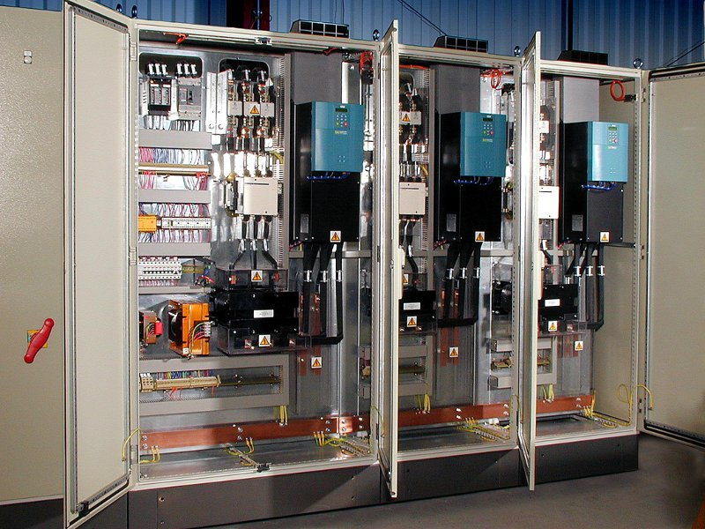
نیاز شماره 01
تعمیر بوردهای معیوب سیستم‌های کنترل نیروگاه
1
تعدادی از انواع مختلف از بوردهای معیوب در نیروگاه موجود است (تعداد هشتاد بورد).
تعدادی از این بوردها در داخل نیروگاه تعمیر و مواردی که در بازار موجود است خریداری شده اند.
تعمیر همه انواع بوردها و برگرداندن آن‌ها به چرخه بهره‌برداری مدنظر است که غالبا از رده تولید خارج شده و در بازار موجود نمی‌باشند.

Slide 4
نیاز شماره 01
چرایی و دلیل مسئله
از رده تولید خارج شدن تعدادزیادی از بوردهای مورد نیاز
`
این بوردها بعنوان سرمایه نیروگاه تلقی شده و تمام تلاش جهت تعمیر آن‌ها باید صورت پذیرد.
نیاز آتی نیروگاه به این بوردها
تعمیر این بوردها به‌مراتب از طراحی مجدد آن‌ها آسانتر است.
با توجه به تعداد کم پرسنل نیروگاه نیاز به همکاری شرکت‌های متخصص در این راستا می‌باشد.

Slide 5

نیاز شماره 01
موانع و محدودیت‌های موجود
تحریم های ظالمانه بین المللی
از رده تولید خارج شدن تعداد زیادی از کارت‌ها
قیمت بسیار بالای بوردهای که در بازار موجود است
پروسه طولانی خرید

Slide 6

نیاز شماره 01
راه‌حل های نامطلوب
عدم پیگیری تعمیر بوردها
به‌کارگیری شرکت‌های غیر متخصص در تعمیر بوردها

Slide 7


نیاز شماره 01
تخصص تعمیر بوردها
الزامات فنی
شناسای قطعات معیوب روی بوردها
وجود قطعات یدکی
داشتن امکانات تشخیص عیب و تعمیربوردها
تهیه نقشه لایه های مختلف بوردها

Slide 8
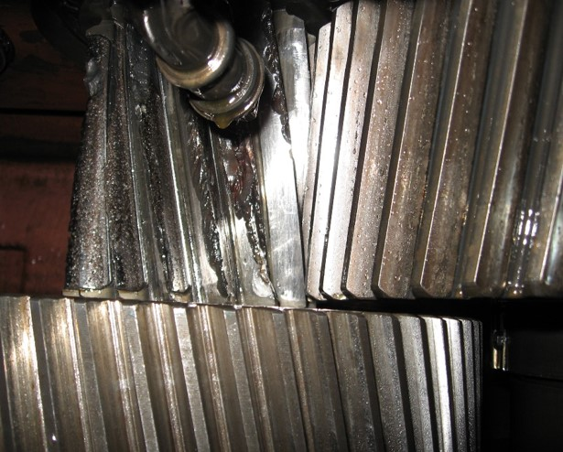
نیاز شماره 02
شکسته شدن چرخ دنده های گیربکس کندانسور هوایی نیروگاه
2
کندانسور هوایی نیروگاه گیلان دارای 84 گیربکس است. از سال‌های قبل با توجه به شرایط کاری سخت، چرخ دنده این گیربکس‌ها شکسته شده و باعث از مدار خارج شدن فن کندانسور هوایی، افت خلاء و محدودیت تولید واحد های بخار می‌گردید.
توسط تعدادی از چرخ‌دنده سازان داخلی نسبت به ساخت چرخ‌دنده از طریق مهندسی معکوس، نصب آن‌ها و انجام تنظیمات گیربکس اقدام شده، ولی کماکان مشکل شکستگی چرخ دنده‌ها به‌صورت محدودتر وجود دارد. یکی از معضلات، تست کارگاهی تحت بار گیربکس است که می‌تواند مشکلات ساخت یا نصب را قبل از در مدار قرار گرفتن گیربکس مشخص نماید.
هدف کاهش نرخ خروج اضطراری گیربکس‌ها می‌باشد که بنظر می‌رسد با اصلاح فرآیند ساخت چرخ دنده، بهبود فرآیند مونتاژ گیربکس و انجام تست‌های کارایی قبل از نصب بتوان به هدف مورد نظر دست یافت.

Slide 9
نیاز شماره 02
چرایی و دلیل مسئله
کاهش محدودیت تولید واحدهای بخار نیروگاه
`
کاهش هزینه های تعمیراتی و سرویس و نگهداری
ارتقاء سطح کیفی و دانش فنی انجام کار تعمیراتی
کاهش ضایعات
جلوگیری از خروج ارز و قطع وابستگی

Slide 10
نیاز شماره 02
موانع و محدودیت‌های موجود
تحریم‌های بین المللی و عدم امکان تامین قطعات اصلی
امکان انجام کار تحقیقاتی در شرکت‌های سازنده چرخ دنده و گیربکس ساز به دلیل هزینه بر بودن تحقیقات و کوچک بودن این شرکت‌ها وجود ندارد.
رفع این اشکال علاوه بر دانش فنی و تحقیقات، نیاز به سعی و خطا دارد که هزینه های آن را بالا می‌برد.
دستگاه تست تحت بار گیربکس نزد گیربکس سازان وجود ندارد.
با توجه به تغییر دور گیربکس در بارهای مختلف، استفاده از اینورتر یا سیستم‌های سافت استارت می‌تواند حجم خرابی‌ها را کاهش دهد ولی هزینه زیادی به بهره‌بردار تحمیل می‌نماید.

Slide 11
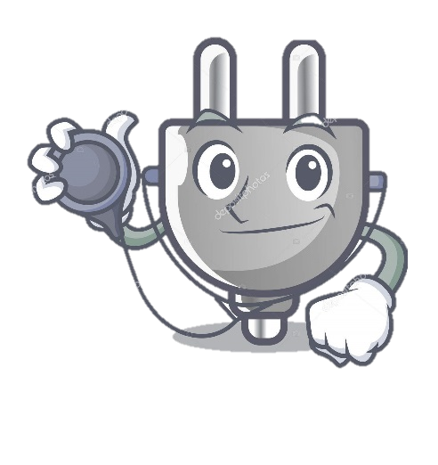
نیاز شماره 02
دوره زمانی انجام کار تعمیراتی طولانی نباشد
الزامات فنی
گواهی از مراکز ثالث برای مراحل کلیدی انجام کار ارائه شود.
دوره سرویس دهی استاندارد باشد
دارای توجیه اقتصادی باشد
نیاز به کالا یا خدمات خارج از کشور نداشته باشد
با آموزش و انتقال دانش فنی همراه باشد

Slide 12
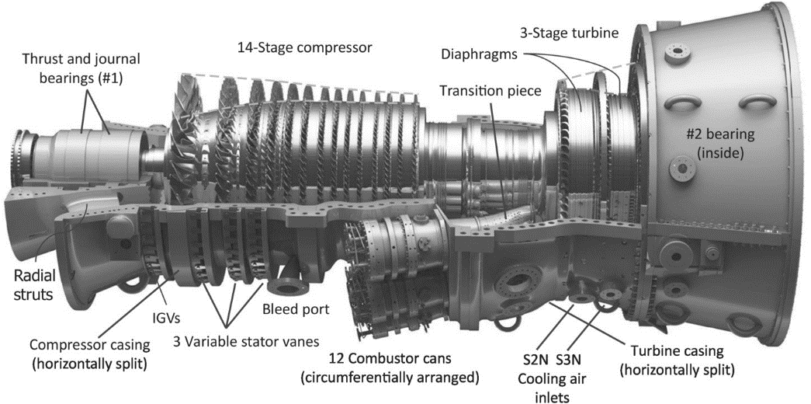
نیاز شماره 03
طراحی و ساخت IGV ACTUATOR
3
با توجه به نیاز واحدهای آنسالدویی به تامین تجهیزات IGV این فرآیند با توجه به تحریم‌ها با مشکل مواجه است.
تامین قطعات به هر روش ممکن تا به امروز صورت گرفته است ولیکن برای آینده با مشکل مواجه خواهد شد
تامین تجهیزات مربوطه از منابع داخلی
میزان تامین این تجهیزات می‌تواند در تامین قطعات مورد نیاز کل واحدهای V94.2 ساخت شرکت آنسالدو در نظر گرفته شود

Slide 13
نیاز شماره 03
چرایی و دلیل مسئله
تامین تجهیزات از خارج از کشور با ارز بری بالایی همراه بوده است.
`
با توجه به تحریم ها امکان داد و ستد به راحتی با دیگر کشور ها امکان پذیر نیست.
با توجه به کسری برق در شبکه سراسری همه واحدهای کشور باید در پیک ها در مدار بوده و نباید خللی در این خصوص وجود داشته باشد
در صورت تامین تجهیزات از خارج مسائل گمرکی و تشریفات انتقال زمان‌بر خواهد بود.
با بومی سازی تامین تجهیزات نیروگاهی امنیت شبکه به صورت پایدار بر قرار خواهد گردید.

Slide 14
نیاز شماره 03
موانع و محدودیت‌های موجود
تحریم های ظالمانه بین المللی
از رده تولید خارج شدن تعداد زیادی از قطعات مربوط به توربین های ساخت شرکت‌های آنسالدو و GE
قیمت بسیار بالا به واسطه وجود واسطه های بین المللی
پروسه طولانی خرید

Slide 15
نیاز شماره 03
راه‌حل های نامطلوب
تامین از واسطه ها و دیگر تامین کنندگان خارجی
تعمیر یا حتی به کارگیری تجهیزاتی که ساعت کارکرد آن ها با توجه به دستورالعمل سازنده به پایان رسیده است

Slide 16
نیاز شماره 03
خودکفایی در تامین تجهیزات نیروگاهی
الزامات فنی
نیاز به داشتن دانش فنی مناسب در خصوص دانش متالوژی و تراشکاری پیشرفته
الزام حضور این تجهیز در فرآند کنترل فرکانس شبکه و کنترل پایداری واحد
تاثیر اورهال به موقع و قیمت تمام شده قعات در سود سالانه سهامداران
نیاز به تعویض قطعات با توجه به الزمات کارخانه سازنده
تاثیر گذاری تامین قطعات در مدت زمان اورهال

Slide 17
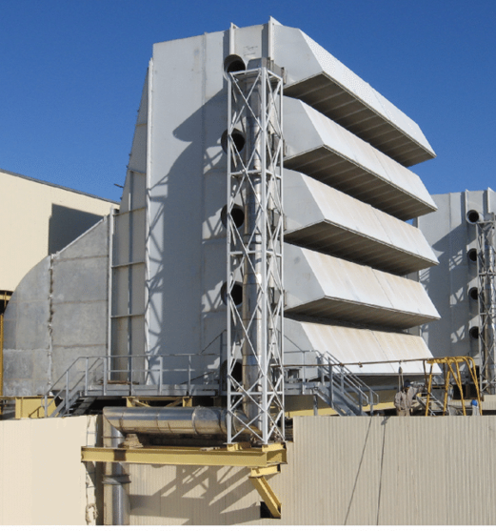
نیاز شماره 04
چیلر Air Intake
4
در شرایط فعلی توربین های نصب شده فاقد سیستم هوای خنک کن ورودی می باشد.
با توجه به اینکه نیروگاه‌های مشابه نسبت به نصب سامانه مذکور اقدام نموده‌اند این شرکت در صدد انجام مطالعات فنی و اقتصادی می‌باشد.
افزایش توان تولیدی نیروگاه در فصل گرم تابستان
میزان تامین این تجهیزات می‌تواند در تامین قطعات مورد نیاز کل واحدهای V94.2 ساخت شرکت آنسالدو در نظر گرفته شود

Slide 18
نیاز شماره 04
چرایی و دلیل مسئله
افزایش توان تولید
`
کسب درآمد بیشتر

Slide 19
نیاز شماره 04
موانع و محدودیت‌های موجود
تامین منابع مالی
وابستگی به تجهیزات خارجی

Slide 20
نیاز شماره 04
راه‌حل های نامطلوب
تامین از واسطه ها و دیگر تامین کنندگان خارجی
تعمیر یا حتی به کارگیری تجهیزاتی که ساعت کارکرد آن ها با توجه به دستور العمل سازنده به پایان رسیده است.

Slide 21
نیاز شماره 04
الزامات فنی
رعایت و حفظ کلیه دستورالعمل‌های کارخانه سازنده توربین

Slide 22
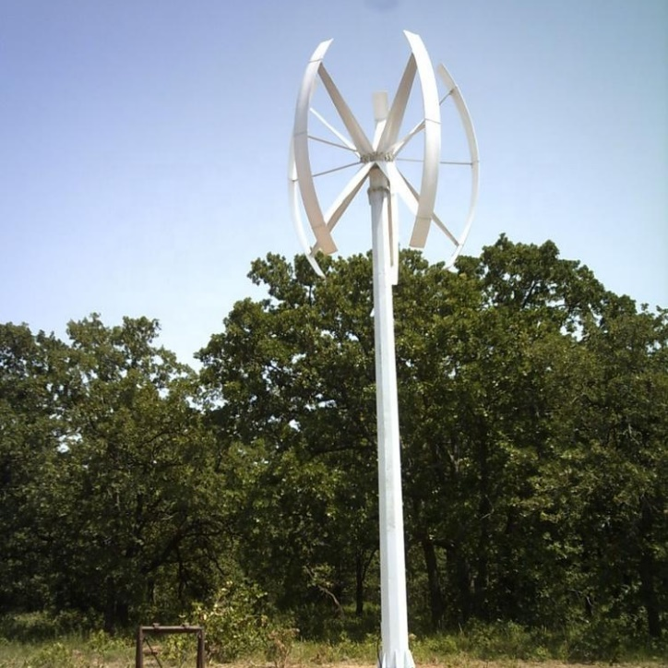
نیاز شماره 05
ساخت توربین های بادی مودی با ظرفیت کمتر از 100 کیلو وات
5
نیروگاه‌های بادی در سطح مگاوتی در کشور نصب گردیده و در حال استفاده می باشند. این نیروگاه‌ها در ظرفیت‌های مگاواتی برق تولیدی خود را در قالب قرارداد‌های خرید تضمینی 20 ساله به شبکه برق تزریق می نمایند.
توربین‌های بادی با ظرفیت کمتر از 100 کیلو وات و به صورت ساختار عمودی در کشور در سطح صنعتی تولید نشده و تنها در قالب‌های تحقیقاتی مورد استفاده قرار می گیرند.
توربین‌های با ظرفیت‌های مگاواتی و با ساختار افقی در کشور و بر اساس تکنولوژی‌های شرکت‌های اروپایی در حال ساخت می‌باشند. (شرکت های سدید صبا نیرو و مپنا بادی)
توربین های بادی عمودی در جهان در ظرفیت‌های کوچک و کمتر از 100 کیلو وات و در بادهای سرعت پایین به منظور استفاده محدود و تزریق به شبکه 400 ولت به صورت گسترده مورد استفاده قرار می‌گیرند.
هدف نهایی:
مرحله 1:
ساخت مورد Prototype بر اساس فناوری داخلی کشور یک توربین بادی عمودی
مرحله 2:
ساخت مدل صنعتی شده توربین بادی در ظرفیت های معادل مگاواتی
اندازه بازار: در صورت صنعتی شدن تولید و با کیفیت بودن تجهیز در حدود تولید و نصب مگاواتی

Slide 23
نیاز شماره 05
چرایی و دلیل مسئله
ضرورت حرکت به سمت بومی سازی نیروگاه های تجدید پذیر
`
مقرون به صرفه بودن استفاده از نیروگاه های بادی با توجه به قیمت های بین المللی سوخت های مصرفی نیروگاه های فسیلی
استفاده از باد های با سرعت پایین تر (کمتر از 5 متر بر ثانیه) به منظور تولید توان و تزریق به شبکه
ضرورت گسترش نیروگاه های تولید پراکنده (به خصوص در سطح 400 ولت) به منظور کاهش تلفات شبکه و افزایش ضریب Redundancy
کاهش هزینه های تولید و انتقال برق به مناطق دور دست

Slide 24

نیاز شماره 05
موانع و محدودیت‌های موجود
صنعت ساخت توربین های بادی افقی در سطح کشور بومی سازی نگردیده است.
تجهیز مذکور می‌بایست در بادهای سرعت پایین (کمتر از 5 متر بر ثانیه و تا سطح 2 متر بر ثانیه) قادر به تولید و تزریق توان بدون هارمونیک به شبکه باشد.
تجهیز مذکور می‌بایست در برابر تابش مستقیم آفتاب، بارش، خوردگی و ساییدگی و گرد و غبار در مدت 20 سال عملکرد مقاومت داشته باشد.
تجهیز مذکور می‌بایست بر اساس شرایط آب و هوایی کشور و در تمام بازه های وزش باد در طول سال قادر به تولید انرژی و تزریق به شبکه باشد. (شرایط دمایی، فشار هوا، ....)
عملکرد و اتصال این تجهیز به شبکه برق کشور نمی بایست هارمونیک ها ولتاژی و جریانی به همراه داشته باشد.

Slide 25
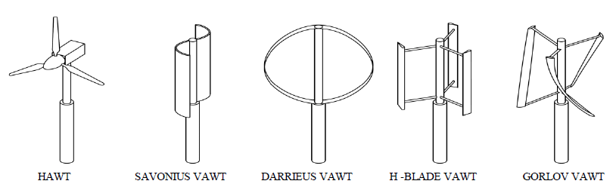
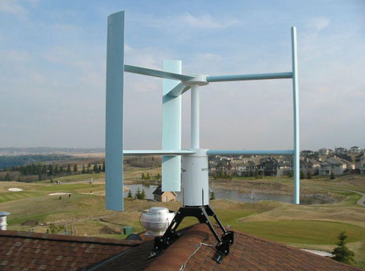
نیاز شماره 05
نمونه های ساخته شده و نصب شده از توربین های بادی در جهان
توربین‌های بادی افقی مد نظر
شرکت سرمایه گذاری برق و انرژی غدیر

Slide 26

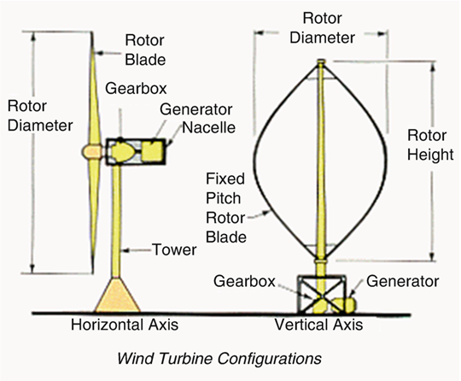
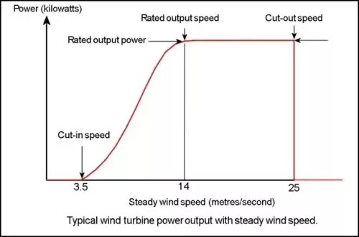
نیاز شماره 05
الزامات فنی
عدم تولید هارمونیک در شبکه برق
قابلیت تولید و تزریق برق در سطح 400 ولت
قابلیت ساخت بر اساس تکنولوژی های داخلی کشور
قابلت کارکرد در باد های کمتر از 5 متر بر ثانیه
قابلیت عملکرد در شرابط Outdoor در مدت 20 سال
عدم نیاز به پروسه های O&M فراوان

Slide 27
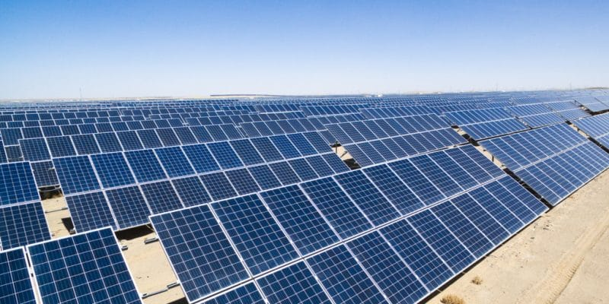
نیاز شماره 06
سیستم های مدیریت، مانیتورینگ و فرمان نیروگاه های برق به صورت بر خط
6
نیروگاه‌های خورشیدی و بادی و فسیلی در سراسر جهان از قابلیت مانیتورینگ و فرمان‌پذیری از راه دور بهره‌مند هستند.
این سیستم‌ها امکان پایش اطلاعات، استخراج، بهبود عملکرد و عیب‌یابی سریع و بهینه را در اختیار نیروگاه داران قرار می‌دهند.
با توجه به تعدد تجهیزات سایت‌های خورشیدی و بادی و فسیلی و همچنین تعدد پروتکل‌های استفاده شده در این تجهیزات (TCP/IP,Modbus,CAN, Analog/Digital) این سیستم‌های مانیتورینگ می‌بایست قابلیت خوانش، مدیریت و فرماندهی انواع گوناگون پروتکل‌ها را داشته باشند.
هدف نهایی:
مرحله 1:
ایجاد ساختار های بومی مانیتورینگ و مدیریت پروژه های خورشیدی و فسیلی کوچک
مرحله 2:
بهبود ساختار ایجاد شده به منظور استفاده در نیروگاه های سیکل ترکیبی و فسیلی بزرگ
اندازه بازار: در صورت صنعتی شدن تولید و با کیفیت بودن تجهیز معادل 3 نیروگاه خورشیدی

Slide 28
نیاز شماره 06
چرایی و دلیل مسئله
ضرورت حرکت به سمت بومی سازی سیستم های مانیتورینگ
`
ضرورت پایش مداوم نیروگاه های کشور به منظور رفع عیب و بهینه سازی
عدم امکان خرید سخت افزار مربوطه و همچنین سرویس پرتال آنلاین از شرکت های خارجی
امکان گسترش این سیستم به منظور مدیریت و مانیتورینگ نیروگاه های بزرگ
ضرورت حفظ داده های نیروگاهی در کشور و در ساختار شرکت های نیروگاه دار

Slide 29
نیاز شماره 06
موانع و محدودیت‌های موجود
ضرورت هماهنگی نرم افزاری و سخت افزاری در میان تجهیزات اندازه گیری و مانیتورینگ، بخش های جمع آوری اطلاعات و انتقال به پرتال و سامانه آنلاین (با Delay کمتر از 30 ثانیه) رویت اطلاعات.
ضرورت حفظ ایمنی اطلاعات و در دسترس قرار نگرفتن این اطلاعات در سطح اینترنت (وجود Encryption و Firewall)
ضرورت عملکرد دایم 24 ساعته و Down time های کمتر از 24 ساعت در طول یک سال عملکرد.
امکان نصب Server های مانیتورینگ Online در سایت خورشیدی.
قابلیت کارکرد با انواع پروتکل های ارتباطی تجهیزات

Slide 30
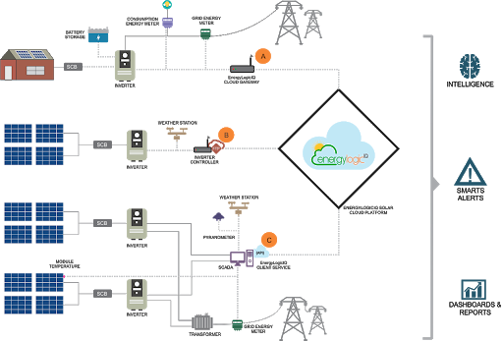
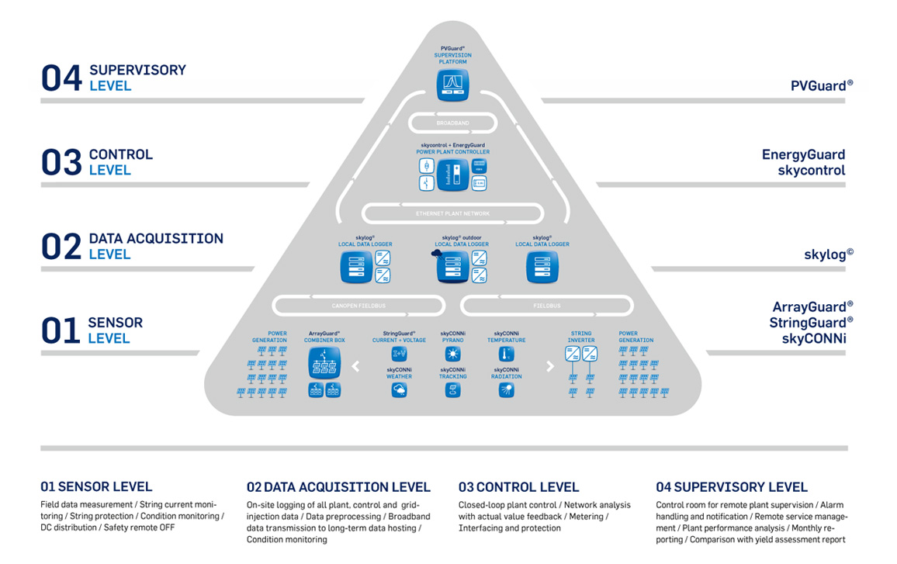
نیاز شماره 06
ساختار سیستم های مانیتورینگ در نیروگاه های خورشیدی و بادی
سطوح مانیتورینگ در نیروگاه های برق
ساختار مانیتورینگ نیروگاه های خورشیدی

Slide 31
نیاز شماره 06
الزامات فنی
Down-Time کمتر از 24 ساعت در طول یک سال
قابلیت کارکرد با پروتکل‌های مختلف تجهیزات اندازی‌گیری و مانیتورینگ
قابلیت خوانش به صورت Online و چند کاربره
قابلیت افزایش سنسور ها و تجهیزات اندازی‌گیری در سایت‌ها
حفظ امنیت آنلاین و جلوگیری از سرقت اطلاعات
قابلیت عملکرد با سرور موجود در سایت به صورت Offline

Slide 32
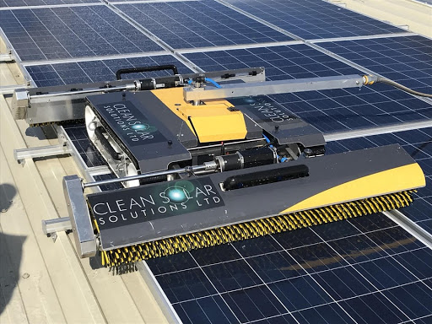
نیاز شماره 07
7
ساخت روبات های شست و شو پنل های خورشیدی
پنل‌های خورشیدی در صورت پوشیده شدن با ذرات گرد و غبار و کثیفی قادر به تولید توان نامی خود نخواهند بود. از این رو شست‌و‌شو غبار از روی پنل‌های خورشیدی به منظور تولید توان حد اکثر در نیروگاه‌های خورشیدی از اهمیت ویژه‌ای بر خوردار است. روبات‌های شست‌وشو پنل‌های خورشیدی هم به صورت خشک و هم به صورت تر قادر به شست‌وشو نیروگاه‌های خورشیدی خواهند بود.
هدف نهایی:
مرحله 1:
ساخت Prototype بر اساس فن آوری داخلی مورد قبول شرکت سرمایه گذاری
مرحله 2:
خرید تعداد مورد نیاز ربات برای شست و شوی معادل 30 مگاوات نیروگاه خورشیدی
اندازه بازار: روبات مورد نیاز 30 مگاوات نیروگاه خورشیدی Single Axis Tracker

Slide 33
نیاز شماره 07
چرایی و دلیل مسئله
ضرورت حرکت به سمت بومی سازی فن آوری های نیروگاه های تجدید پذیر
`
ضرورت کاهش تلفات نیروگاه های خورشیدی به منظور تولید بیشتر
کاهش عدم النفع مراحل شست و شوی دستی
افزایش سرعت در شست و شوی نیروگاه ها
امکان تعمیر و راه اندرازی و ساخت کامل در کشور

Slide 34
نیاز شماره 07
موانع و محدودیت‌های موجود
صنعت ساخت روبات های شست و شو در سطح کشور بومی سازی نگردیده است.
می بایست سرعت عملکرد شست و شو به گونه ای باشد تا کل سایت 10 مگاواتی در مدت یک هفته شسته شود. (بیش از 37،000 پنل خورشیدی )
تجهیزات می‌بایست به طور کامل در داخل کشور قابلیت تعمیر، ساخت و راه اندازی داشته باشند.
تجهیز مذکور می‌بایست در تابش آفتاب، ساییدگی و خوردگی و در طول شب و روز و با و بدون حضور اپراتور قادر به فعالیت باشد.
تجهیز مذکور می‌بایست به صورت خشک و تر و با تزرق جریان مستقیم به تجهیز یا با باطری امکان کارکرد داشته باشد.

Slide 35
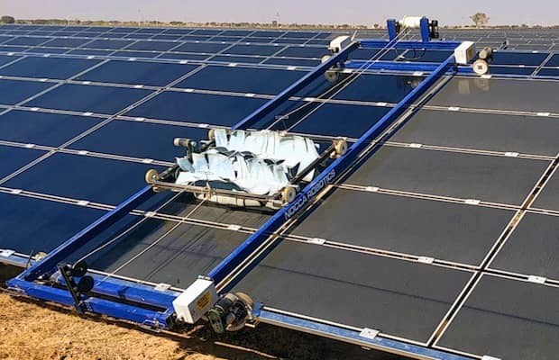
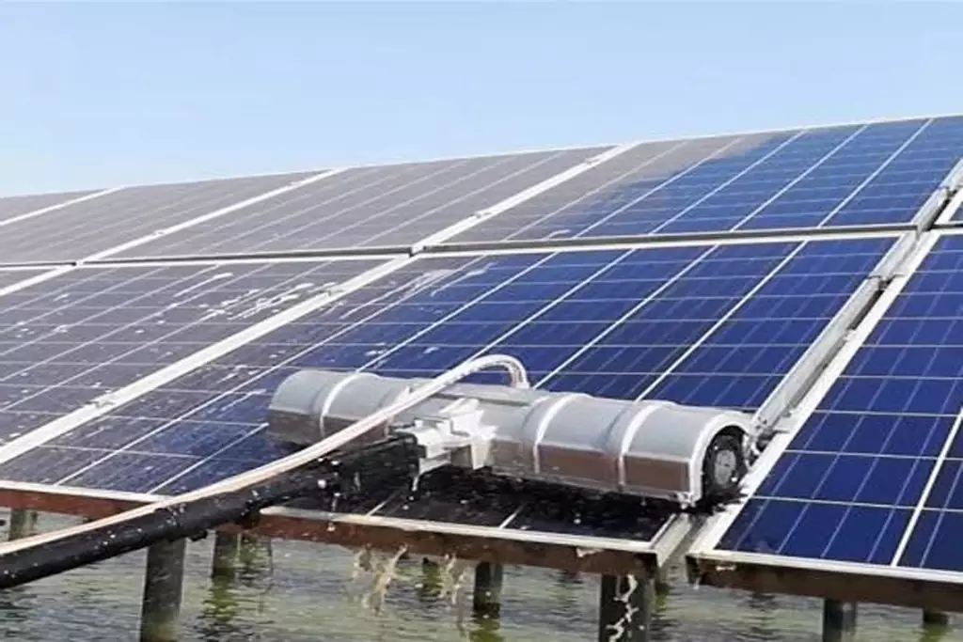
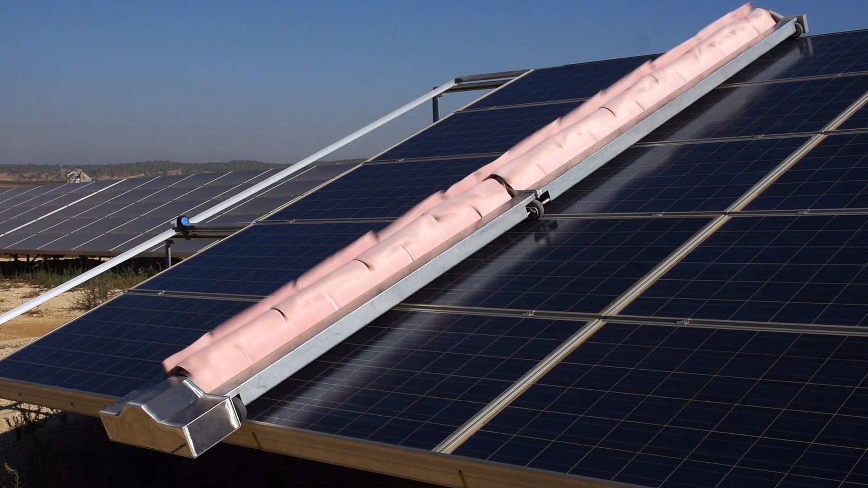
نیاز شماره 07
نمونه روش های شست و شو نیروگاه های خورشیدی
شست و شوی روباتی پنل های خورشیدی
شست و شوی دستی پنل های خورشیدی

Slide 36
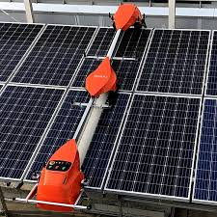
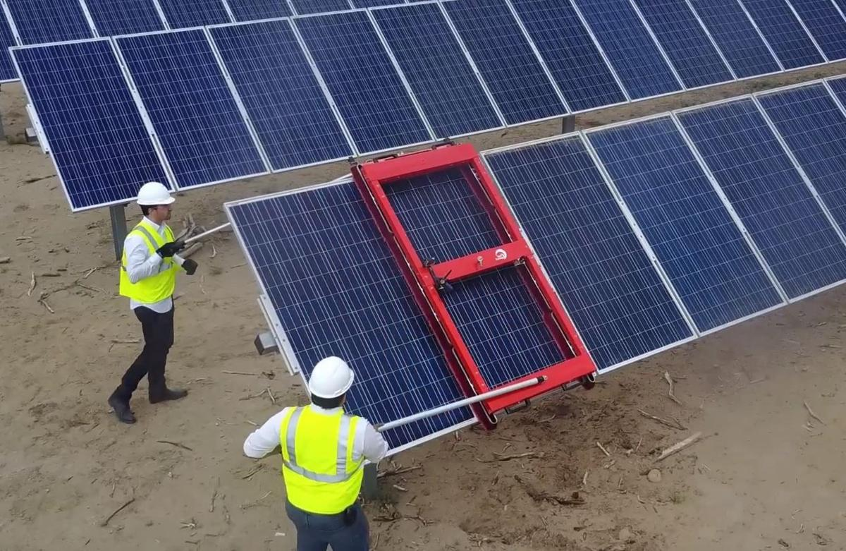
نیاز شماره 07
الزامات فنی
قابلیت کارکرد اتوماتیک بر روی انواع سازه های خورشیدی
(ثابت و متحرک و انواع Table)
قابلیت کارکرد به صورت تر و خشک
قابلیت از بین بردن غبار و آلودگی از سطح پنل تا سطح 95 درصد
پنج
شست و شو سایت خورشیدی 10 مگاواتی در مدت 7 روز
قابلیت کارکرد با و بدون اپراتور
عدم نیاز به پروسه های O&M فراوان
شست و شوی نیمه اتوماتیک پنل های خورشیدی
شست و شوی اتوماتیک پنل های خورشیدی با روبات های متصل به سازه ها

Slide 37




www.boomerangtt.com
boomerangtt
boomerangtt
با تشکر
02188398543 - 02188398563

